Slide 1
调研目的
通过调研10个主流网站，熟悉滚动视图模块中的轮播图、分类列表模块的设计情况。

Slide 2
调研内容

Slide 3
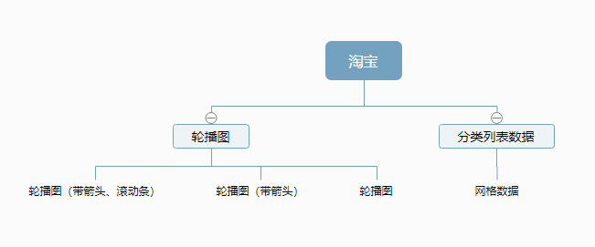
淘宝
共有三个轮播，上下排列，起始轮播起始时间不同，间隔相同，过渡方式均为左右滑动；
不带滚动条的有数字表示总量 4/6；
什么都不带的“淘宝头条”采用图片+标题+文字简述类似新闻模式。

Slide 4
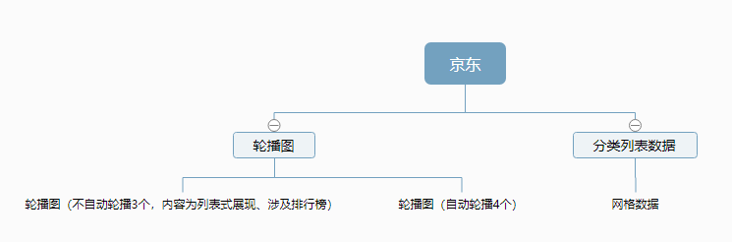
京东

Slide 5
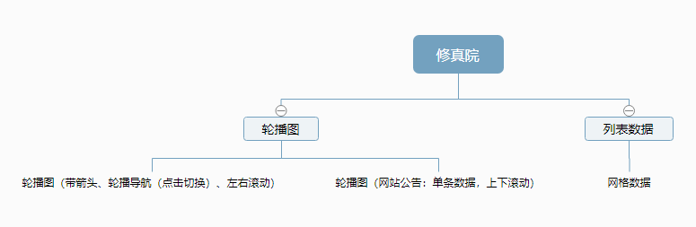
修真院

Slide 6
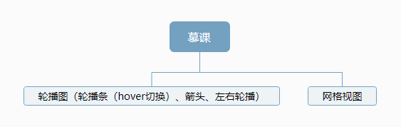
MOOC

Slide 7
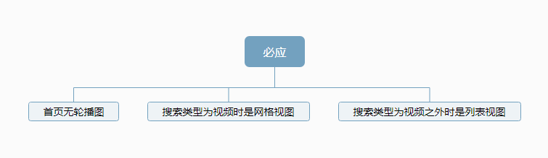
必应

Slide 8
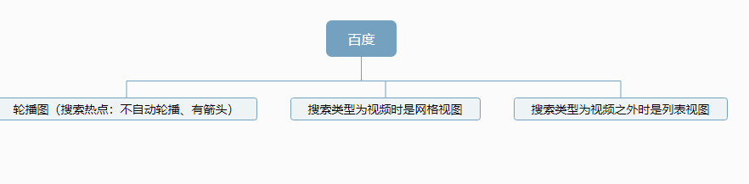
百度

Slide 9
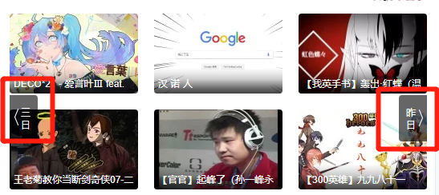
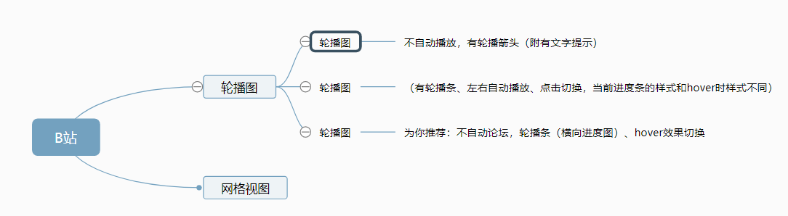
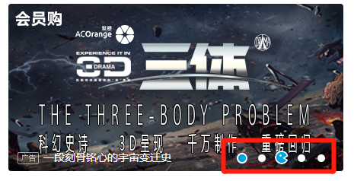
B站

Slide 10
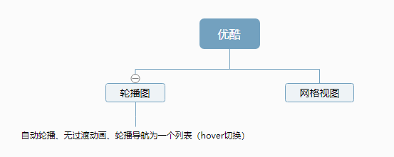

优酷

Slide 11
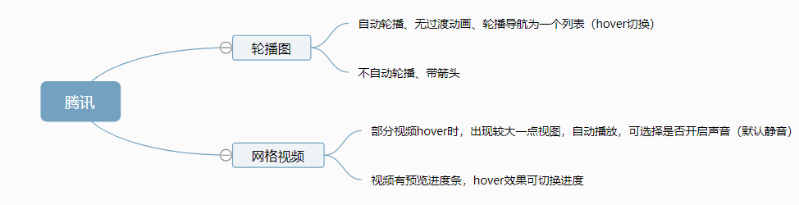
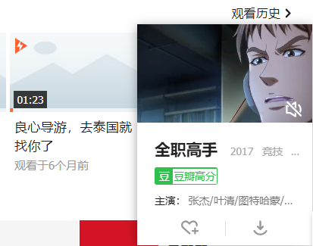
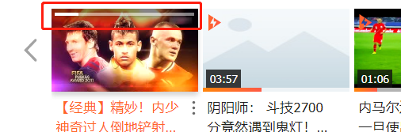
腾讯

Slide 12
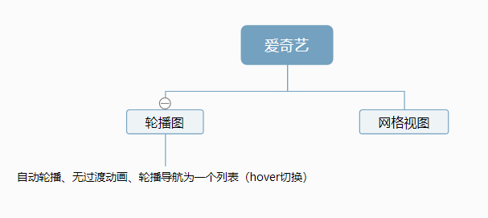
爱奇艺

Slide 13
调研结论
滚动视图模块
序号 | 类型 | 适用场景 | 优点 | 缺点 | 典型案例
1 | 网格视图 | 展示内容较多的平台 | 视图均匀分布，容易吸引用户注意力，可以通过样式明显区分单元 | 底部内容滚轮滑动次数过多。 | 优酷、爱奇艺、腾讯、B站
2 | 列表视图 | 新闻资讯、排行、热点、广告 | 在相同空间显示更多信息 | 注意逐渐减弱、样式相对单调 | 必应、百度
3 | 轮播图 | 所有平台 | 展示网站想重点显示的内容，醒目；滚动推送讯息 | 容易分散用户注意力，容易被当做无意义广告 | 优酷、爱奇艺、腾讯

Slide 14
设计方案
草船云滚动视图模块设计方案
编号 | 类型 | 设计方案
1 | 轮播图 | 轮播图放在菜单栏下方，自动播放，间隔为3秒，过渡效果为从左至右滚动，左右有轮播箭头，点击可切换图片，点击时过渡效果和自动播放过渡效果相同，轮播图片点击可进入对应页面，轮播图和轮播条hover时轮播条停止自动播放，轮播条hover时切换到对应轮播图。
2 | 列表数据 | 使用网格视图，均匀分布内容。

